Slide 1
멀티 쓰레드 프로그램

Slide 2
프로세스 (Process)
프로세스
실행 중인 프로그램의 인스턴스
OS로부터 독립적인 메모리 공간과 자원을 할당받은 실행 단위
운영체제에서 실행되는 프로그램의 최소 단위
우리가 1 개의 프로그램을 가리킬 때, 보통 1 개의 프로세스 를 의미하는 경우가 많다.
이 프로세스들은 어디에서 실행될까?
컴퓨터의 두뇌라 하는 CPU 의 코어 (연산하는 부분)에서 실행

Slide 3
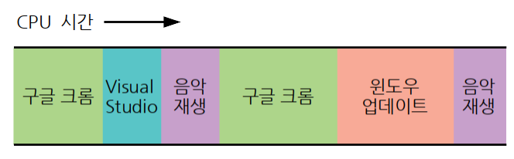
컨텍스트 스위칭 (Context switching)
코어가 1개 일 때 여러 개의 프로그램 작동은?
CPU 는 한 프로그램을 통째로 쭉 실행시키는 것이 아니라,
이 프로그램 조금, 저 프로그램 조금씩 골라서 차례를 돌며 실행시킨다.
컨텍스트 스위치
CPU/코어에서 실행 중이던 프로세스/스레드가 다른 프로세스/스레드로 교체되는 것
쓰레드들이 CPU 코어에 어떻게 할당되고, 또 언제 컨텍스트 스위치를 할 지는
전적으로 운영체제의 스케쥴러(scheduler)가 알아서 결정한다.

Slide 4
쓰레드 (thread)
쓰레드 (thread)
프로세스 내부에서 실제 실행을 담당하는 흐름 단위
이 CPU 코어에서 돌아가는 프로그램 단위
CPU 의 코어 하나에서는 한 번에 한 개의 쓰레드의 명령을 실행
멀티 쓰레드 (multithread) 프로그램
여러 개의 쓰레드로 구성된 프로그램
여러 개의 쓰레드를 사용하려면 프로그램에서 쓰레드를 생성해야 한다.
쓰레드와 프로세스의 가장 큰 차이점
프로세스들은 서로 메모리를 공유하지 않는다는 것.
하나가 문제 나면 프로세스 전체 영향
생성/전환 속도가 프로세스보다 빠름

Slide 5
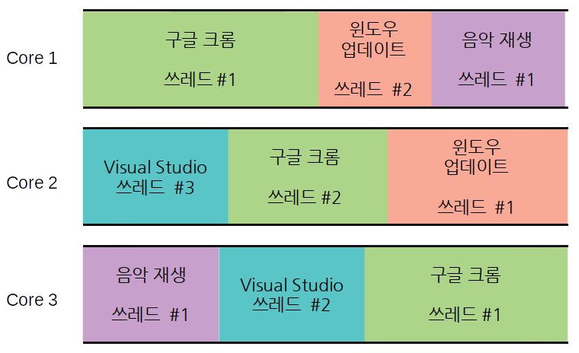
멀티 코어
최근 CPU 의 발전 방향이 코어 하나의 동작 속도를 높이기 보다는, CPU 에 장착된 코어 개수를 늘려가는 식으로 발전.
멀티 코어 CPU 에서는
여러 개의 코어에 각기 다른 쓰레드들이 들어가 동시에 여러 개의 쓰레드들을 효율적으로 실행할 수 있다.

Slide 6
멀티 쓰레드가 필요한 경우
병렬 가능한 (Parallelizable) 작업들
연산이 긴 작업을 동시에 수행 (무거운 연산 분리)
렌더링 파이프라인 분리 (렌더링과 로직을 병렬로 처리)
네트워크 처리 (수많은 클라이언트와의 통신 병렬 처리)
대기시간이 긴 작업들
대기시간이 긴 작업을 분산시켜서 CPU를 최대한 활용
비동기 I/O 작업 ( 디스크, 네트워크, DB 접근 )
🔸 CPU 코어를 최대한 활용해야 하는 경우
🔸 대기(Blocking) 가 자주 발생하는 작업
🔸 동시성(Concurrency) 이 필요한 복합 구조
🔸 렌더링/입력/로직 분리로 프레임 안정성 확보

Slide 7
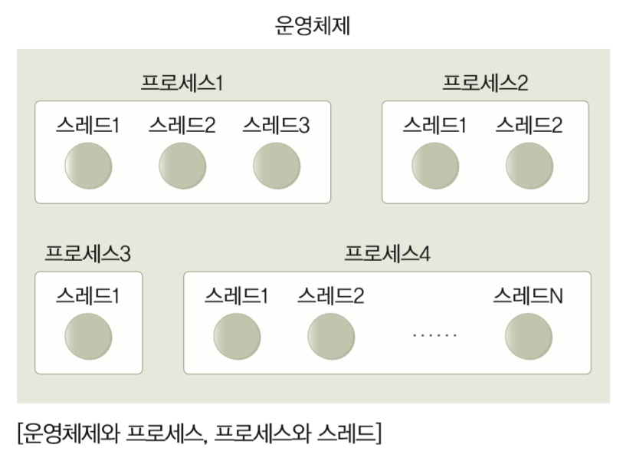
프로세스와 쓰레드(1)
프로세스
실행 파일이 실행되어 메모리에 적재된 인스턴스
하나 이상의 스레드(Thread)로 구성
스레드
운영체제가 CPU 시간을 할당 하는 기본 단위
메모리 자원 공유

Slide 8
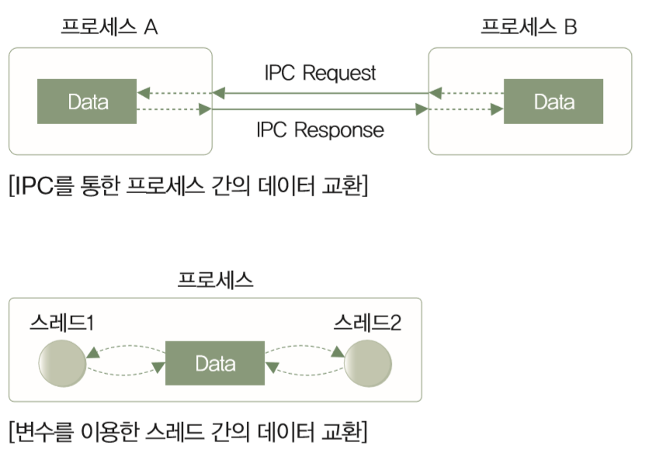
프로세스와 쓰레드(2)
멀티 스레드의 장점
사용자 대화형 프로그램에서 응답성을 높일 수 있다
경제성 - 메모리와 자원을 할당하는 비용 절감
멀티 프로세스에 비해 멀티 스레드 방식이 자원 공유가 쉽다
멀티 스레드의 단점
구현하기 까다롭고 테스트가 쉽지 않다.
과다한 사용은 성능 저하 유발 - 작업간 전환(Context Switching)
자식 스레드의 문제가 생기면 전체 프로세스에 영향을 끼침

Slide 9


Slide 10


Slide 11


Slide 12


